Slide 1
Математика VI
Отношение. Пропорция. Упражнение
Пропорции

Slide 2
В този урок ще затвърдим
01
02
03
04
Какво е отношение
Какво е пропорция
Къде са ни необходими тези знания
Някои трикове за бързо и лесно извършване на пресмятанията ☺

Slide 3
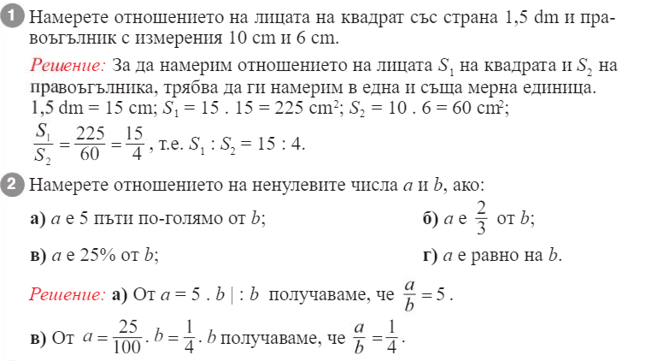
$\frac{S_{1}}{S_{2}}=\frac{15.15}{10.6}= \frac{3.5}{2.2}$ = 15:4
$$\frac{a}{b}=\frac{2}{3}$$
$$\frac{a}{b}=\frac{1}{1}$$

Slide 5
да
не
не
да

Slide 6
Домашна работа – учебник, стр. 8

